Slide 1
Духовная и материальная культура казахов
Учитель истории:Байталякова А.Б.

Slide 2
Цель:
Расширение кругозора и развитие познавательных интересов учащихся.
Развитие эстетического и нравственного воспитания с помощью популяризации элементов казахской национальной культуры.
воспитание эстетического вкуса, понятия красоты, изящества, мастерства.

Slide 3
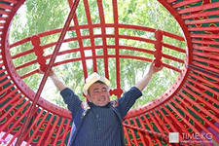

Slide 4
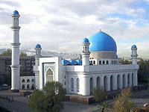
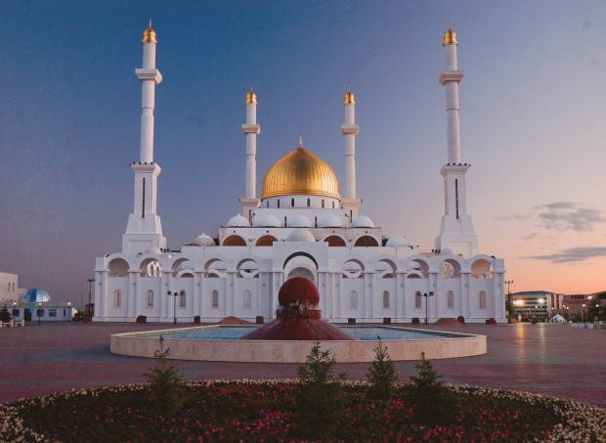
мечеть

Slide 5
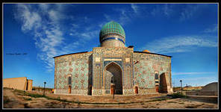
Мечеть Хаджи Ахмета Яссауи

Slide 6
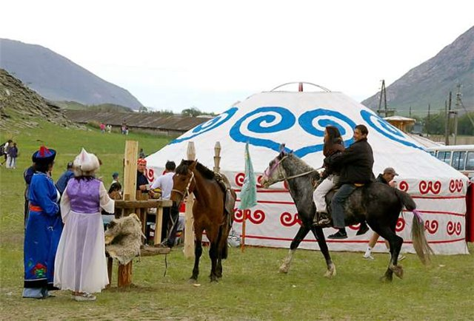
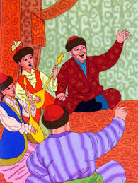

Slide 7
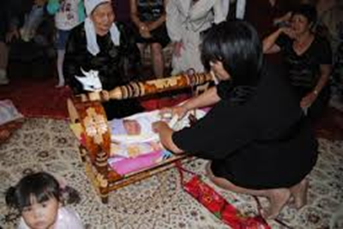
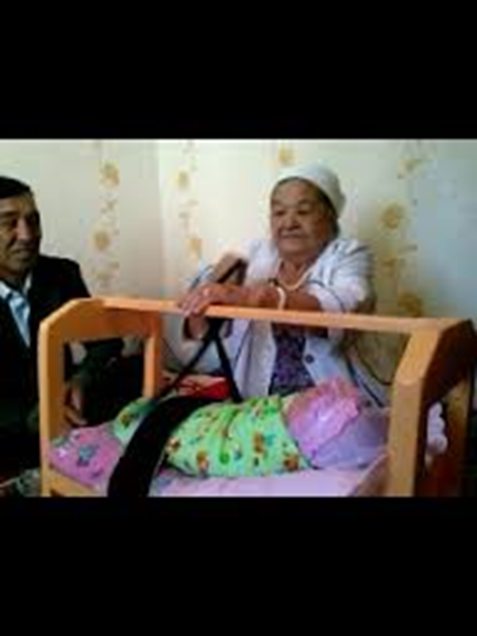

Slide 8
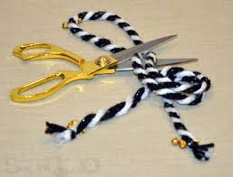
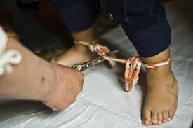
Тусау кесер

Slide 9
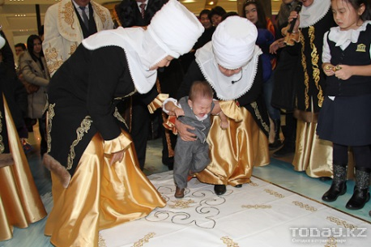
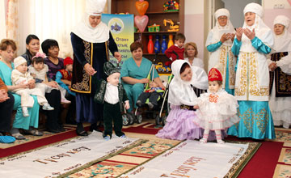

Slide 10
